Slide 1
然
肉酒場
然（ぜん）
糀漬け肉の定食と、和の一杯。
事業計画書 2026年6月
1 / 23

Slide 2
VISION
私たちのビジョン
7年で100店舗。
発酵と肉の掛け合わせで、 日本の食文化に新しい定番をつくる。
居酒屋×発酵×定食 という空白地帯に参入し、 糀漬け肉料理を「日本の新定番」として全国に広める。
2 / 23

Slide 3
MARKET
なぜ今か ―― 市場の追い風
外食産業
居酒屋業態
発酵食品
35.7兆円
48ヶ月連続
SNS急拡大
2025年市場規模 （前年比＋3.5%）
売上前年比プラス コロナ前超え達成
健康志向×体験価値 Z世代・40代双方に刺さる
→ 出店タイミングは今が最適。居酒屋×発酵×定食の空白地帯は誰もいない。
3 / 23

Slide 4
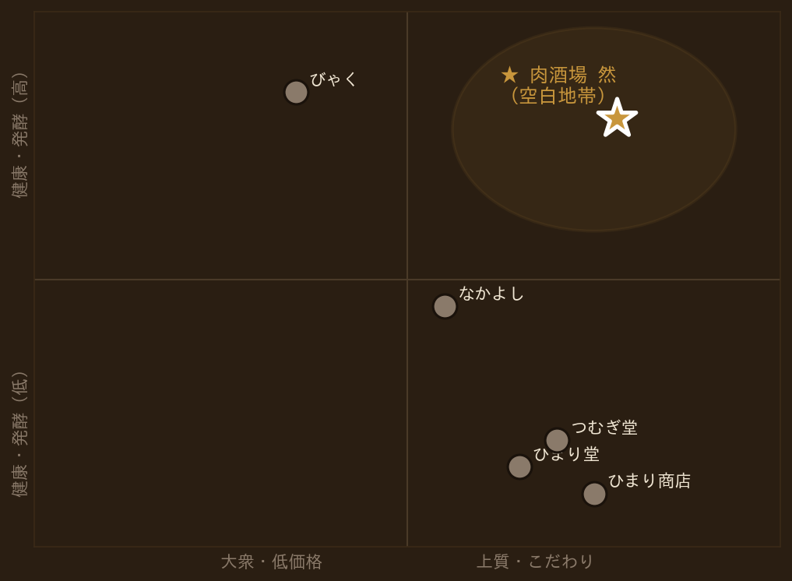
CONCEPT
肉酒場 然のコンセプト
業態定義
ポジショニングマップ
昼：糀漬け肉定食の専門店 夜：発酵×肉の創作酒場
三つの独自性
糀漬け×低温調理
前日仕込みで品質均一化。FC展開時の再現性を担保。
昼夜二毛作モデル
ランチ定食で固定売上 ＋ ディナー酒場でドリンク収益。
石板焼き体験
煙・音・ロゼ色の断面がSNS映え。来店動機を設計する。
4 / 23
「健康・発酵 × 肉 × ランチ＆ディナー」は競合ゼロの完全空白地帯

Slide 5
PRODUCT
看板3品 ―― これを食べに来る
01
SNS映え No.1
02
定食の王道×発酵
03
ヘルシー需要取込み
糀漬けサガリの 石板焼き定食
糀漬け豚の 厚切りカツ定食
糀漬け鶏の ロースト定食
¥1,980
¥1,780
¥1,680
北海道産サガリを糀で48時間熟成。 石板で焼き上げる煙と音が体験価値に。
糀漬け豚ロースを低温調理後に揚げる。 ロゼ色の断面が口コミの起点。
鶏もも肉を糀×ハーブで低温ロースト。 鶏の旨みが最大限に引き出される。
原価率 34.5%
原価率 32.1%
原価率 35.6%
全3品にライス・味噌汁・小鉢2品・漬物が付く。「体にいい定食」を徹底追求。
5 / 23

Slide 6
COMPETITION
競合5店 繁盛の法則と然の優位性
店舗
月商
ランチ
発酵
肉特化
FC展開
なかよし（恵比寿）
非公開
◎
△
✗
◎
つむぎ堂（新宿）
1,500万
✗
✗
△
◎
びゃく（学芸大学）
非公開
✗
◎
✗
△
ひまり堂（恵比寿）
850万
✗
✗
△
◎
ひまり商店（新橋）
1,700万
✗
✗
✗
◎
★ 肉酒場 然
720万目標
◎
◎
◎
◎
「健康・発酵 × 肉 × ランチ×ディナー × FC」を同時に満たすのは然だけ
6 / 23

Slide 7
FOUNDER
代表者プロフィール
経歴
5つの強み
前職
都内約25店舗展開 焼肉レストランブランド 運営本部長
01 複数店舗の運営経験（本部長として売上・利益・人材を総合管理）
現 職
やきとり家すみれ 運営本部長（SV体制構築・販促・業績管理）
02 現場と経営の両立（現場課題と経営数値の両方を深く理解）
兼 業
EC通販事業 経営メンバー（販売戦略・商品企画・数値分析）
03 数字に基づく改善力（客数・客単価・原価・人件費を分解改善）
04 商品企画・販促経験（SNS・LINE・キャンペーンによる集客実績）
05 人材育成と仕組み化（属人化しない標準化・教育体制の構築）
「飲食の現場と数字を両方知っている人間が、 ゼロから作るブランドだから強い。」
7 / 23

Slide 8
FINANCIALS
収支計画 ―― 堅実な数字設計
月次売上目標（安定期・30席）
損益分岐点分析
客単価
席数
回転
営業日
売上
損益分岐点売上
460万円/月
ランチ
2,000円
30席
1.8回転
25日
270万円
ディナー
5,000円
30席
1.2回転
25日
450万円
目標売上
720万円/月
合計
720万円
目標対比
64%で黒字転換
フェーズ別収支
固定費合計
約175万円/月
立ち上げ期
0〜3ヶ月
360万
▲72万
FL比率（安定期）
48.6%
成長期
3〜6ヶ月
504万
＋14万
安定期営業利益
約142万円/月
月次返済（友人＋公庫）
約20万円/月
安定期
6ヶ月〜
648万
＋142万
返済後手残り（安定期）
約122万円/月
8 / 23

Slide 9
FUNDING
資金調達計画
調達構成
資金使途
代表 自己資金
630万円
90%持分（株式）
物件取得費（保証金・礼金）
350万円
70万円
内装・設備工事
870万円
友人 出資
10%持分（株式）
厨房機器・備品
200万円
友人 株主借入金
1,430万円
金利1%・10年返済
仕入・食材初回発注
50万円
日本政策金融公庫
500万円
金利2%・7年返済
採用・オープン前研修
80万円
調達総額
2,630万円
マーケティング（3ヶ月分）
45万円
運転資金（3ヶ月分）
405万円
手元残金（緊急予備）
630万円
手元残金630万円は立ち上げ期の赤字（▲216万）を十分カバー。財務安全性は高い。
9 / 23

Slide 10
ROADMAP
展開ロードマップ 7年で100店舗へ
実証期 1〜2年目
横展開期 3年目
加速期 4〜5年目
確立期 6〜7年目
1〜2店舗
2〜5店舗
20〜50店舗
100店舗
直営1号店で型をつくる QSC・レシピ・教育マニュアル完成 インフルエンサー戦略で認知獲得
直営2〜3号店 ＋ FC募集開始 FC加盟オーナー教育体制構築 三軒茶屋・目黒・自由が丘エリアへ
FC中心に年15〜20店舗ペース 魚酒場 然・鶏酒場 然も展開開始 SV体制・本部機能を整備
全国展開・上場検討 ブランド価値の確立 「然」を食文化のアイコンへ
→
→
→
KPI: 月商黒字化 リピート率60%以上
KPI: FC1号店開業 グループ月商2,000万超
KPI: FC比率70%以上 年商10億超
KPI: 100店舗達成 上場準備
FC展開により資本効率を最大化。オーナーのノウハウを型にして横展開する。
10 / 23

Slide 11
GROUP STRATEGY
グループ事業戦略 ―― 3つの柱で成長する
01
メイン事業 Year1〜
02
1人OP特化 Year4〜（構想中）
03
事業部化 Year3〜
肉酒場 然
新業態ブランド
SNS事業部
糀漬け肉×定食居酒屋の直営・FC展開。 7年目100店舗・年商86億を目指すコア事業。
1人〜2人で完結する小型FC業態。 ジャンル・コンセプトは現在設計中。 然ブランドの運営ノウハウを凝縮し 低投資・高回転モデルで展開予定。
3年目に事業部として独立。 SNSコンサルティングと クリエイティブ制作を軸に 飲食業界特化で展開。
7年目目標：年商 86億円
7年目目標：年商 12億円
7年目目標：年商 2.5億円
100店舗 / FC展開 / 上場検討
50店舗 / FC特化 / 低コスト出店
月額顧問契約 / 案件単価UP
7年目グループ合計年商
約103億円
（然86億 ＋ 新業態12億 ＋ コンサル2.5億）
11 / 23
11 / 23

Slide 12
MARKETING
集客・マーケティング戦略
① インフルエンサー戦略
② Instagram中心のSNS設計
ひまり商店モデル（初月1,700万円）
石板の煙・音・断面美を動画化
開業3ヶ月前からマイクロ〜メガ インフルエンサーをリスト化。 無料招待→動画・リール投稿で オープン前から認知を爆発させる。
撮られることを前提にした 商品・空間・BGMの設計。 「映え」ではなく「体験動画」 として拡散される仕掛けを作る。
③ MEO（Googleマップ）対策
④ ランチ×ディナー来店設計
「肉酒場 三軒茶屋」で1位獲得
一人の客が昼も夜も来る店に
業態説明に「糀漬け肉定食居酒屋」 を明記。写真・口コミ・投稿頻度 で上位表示を維持する。 AI検索（AIO）にも対応した記述。
ランチで日常客を獲得し、 夜の酒場に引き上げる。 LINE公式・スタンプカードで リピートを仕組み化する。
11 / 23

Slide 13
LAUNCH STRATEGY
オープン戦略 ―― 開業前から火をつける
-6ヶ月
-3ヶ月
-1ヶ月
OPEN
仕込み期
認知獲得期
加熱期
爆発期
物件契約・内装着工
マイクロインフルエンサー（1万〜10万）20名招待
メガインフルエンサー（10万〜）5名招待
オープン当日ライブ配信
Instagramアカウント開設（コンセプト発信）
工事中の様子・仕込み動画をリール投稿
プレオープン（関係者・常連候補・地元住民）
初月は意図的に「並ばせる」演出で話題化
インフルエンサーリスト作成（50名以上）
Googleビジネスプロフィール登録・MEO開始
Instagramカウントダウン投稿
日次で売上・客数・SNS反応をモニタリング
メニュー最終決定・レシピ標準化
プレスリリース・食メディアへのアプローチ
Googleマップ写真・口コミ初期投稿の準備
口コミ返信を毎日・MEO評価を週次チェック
参考：ひまり商店（新橋）は開業前からのインフルエンサー戦略で初月1,700万円を達成
13 / 23

Slide 14
FC STRATEGY
FC展開戦略 ―― 型をつくり、型で増やす
FCパッケージ設計（予定）
FC加盟者ターゲット像
加盟金
200万円
ブランド使用権・初期研修込み
飲食経験者の独立志望者
元料理人・飲食チェーン出身者。 現場力があり、ブランドの型を活かせる。
ロイヤリティ
売上の3%
本部サポート・仕入支援含む
保証金
100万円
退会時返還
副業・投資目的の個人オーナー
加盟者の初期投資目安
1,500〜2,000万円
物件・内装・設備込み
他業種からの参入。オーナー不在でも 回るオペレーションを本部が支援。
FC加盟者の想定月商
600〜720万円
直営モデルの再現
地方への展開パートナー
FCオーナーの想定手残り
月60〜90万円
ロイヤリティ・返済後
東京モデルを地方に持ち込む エリアFCオーナー。複数店舗可。
FC本部収益（100店舗時）
14 / 23
100店×720万×3%ロイヤリティ ＝ 月2,160万円 / 年2.6億円

Slide 15
LOCATION STRATEGY
立地・出店戦略 ―― 勝てる場所を選ぶ
物件選定スコアリング基準
優先出店エリア（1号店候補）
乗降者数
5万人/日以上
◎
★ 三軒茶屋
約10万人/日
駅徒歩
5分以内・路面優先
◎
住宅街×夜の人通り◎ 飲食激戦区だが差別化余地大 渋谷から2駅の好立地
坪数
15〜25坪（理想20坪）
◎
★ 目黒
約12万人/日
家賃
50万円以内（坪2.5万以下）
◎
30〜40代富裕層多い 平均客単価が高く取りやすい ランチ需要も強い
設備
重飲食対応・居抜き優先
◎
競合
同業態が近くに集中していない
△
★ 自由が丘
約8万人/日
感度高い客層・SNS拡散◎ カフェ・グルメ激戦区 ブランドイメージ向上に寄与
1号店は三軒茶屋〜目黒エリアで検討。居抜き物件を優先し初期投資を抑制する。
15 / 23

Slide 16
BRAND & SNS
ブランド・SNS戦略 ―― 「然」を育てる
ブランドアーキテクチャ
SNSコンテンツ設計（Instagram）
然（ぜん）
体験動画（リール）
週3本
石板の煙・音・肉の断面。 「見ていて気持ちいい」が拡散の鍵。
肉酒場 然
魚酒場 然
鶏酒場 然
仕込みの裏側
週2本
1号店〜 糀漬け肉×石板焼き
2年目〜 魚介×発酵
3年目〜 やきとり×糀
糀漬けの工程・仕込み動画。 「作り手が見える」信頼感を演出。
SEO / MEO / AIO設計
インフルエンサーUGC
随時
SEO
「肉酒場」「糀漬け定食」＋エリア名でコンテンツ設計
招待者の投稿をリポスト。 他者目線の口コミが最強の広告。
MEO
Googleマップ説明に「糀漬け肉定食居酒屋」を明記。写真・口コミを週次更新
AI検索で「糀漬け肉定食の居酒屋」として説明されやすい構造的な記述
オーナーの想い発信
週1本
AIO
開業ストーリー・日々の学び。 「この人から買いたい」を育てる。
指名
「然（ぜん）」を固有名詞として育て、リピーター指名検索を増やす
16 / 23

Slide 17
OPERATIONS
オペレーション設計 ―― 型が利益を生む
仕込みフロー（前日→当日）
FC展開を可能にする3つの仕組み
前日 15:00
サガリ・豚・鶏を糀に漬け込み（各48h）
① 低温調理×前日仕込み
前日 17:00
低温調理器にセット（サガリ55℃×4h）
温度・時間が数値化されているため 誰が作っても同じ品質に仕上がる。 料理経験が浅いスタッフでも対応可能。
当日 10:00
仕込み完了・ポーション確認・ライン設定
② 石板仕上げ（30秒）
11:30
ランチ営業開始（石板+トッピング仕上げ30秒）
調理の最終工程は石板で30秒焼くだけ。 オペレーションが極めてシンプルで ホール兼務も可能なスキーム。
14:00
ランチ終了・ディナー仕込み補充・清掃
17:30
ディナー営業開始
③ レシピ・マニュアルの完全数値化
22:30
閉店・翌日仕込み開始
仕込み温度・時間・グラム数を 全てマニュアル化。SVが巡回研修で 品質を均一化する体制を構築。
「低温調理×石板仕上げ」は職人不要のオペレーションを実現し、FC展開の最大の武器になる。
17 / 23

Slide 18
DATA MANAGEMENT
データ経営 ―― 感覚ではなく数字で動く
KPI管理サイクル
重要KPI目標値（1号店・安定期）
日次
週次
月次
月商目標
720万円
安定期
• 客数・客単価・売上
• 原価率・人件費率
• 損益計算書の確認
損益分岐点
460万円
目標の64%
ランチ回転数
1.8回転
30席×25日
• 時間帯別回転数
• FL比率の確認
• リピート率・新規比率
ディナー回転数
1.2回転
30席×25日
• メニュー別注文数
• 口コミ・MEO評価
• メニュー見直し判断
原価率
30%以下
FL管理
人件費率
18〜22%
体制次第
• SNSエンゲージメント
• 前週比・前年比
• 広告ROI測定
FL比率
48〜52%
目標50%以下
リピート率
60%以上
6ヶ月後目標
Googleマップ評価
4.0以上維持
MEO管理
Instagram フォロワー
1万人（1年目）
SNS資産
参考：つむぎ堂は毎日注文数・売上をスタッフと共有するデータ経営で坪月商57万円を実現
18 / 23

Slide 19
HQ COST
本部経費・賞与引当 ―― スケールと共に整備する
本部経費ロードマップ（Year3〜）
賞与引当（売上の1%相当）
3年目
0.3億円
SV1名・経理外注・小オフィス
全店舗売上に対して1%を グループ本部へ計上。 ・ブランド維持費（商標登録・更新） ・POSシステム・オペレーションツール ・本部マーケティング共通費 ・FC加盟店サポート費用
4年目
0.8億円
SV2名・人事採用・本部スタッフ3名
5年目
1.5億円
本部スタッフ6名・FC支援チーム
6年目
2.5億円
SV5名・マーケ専任・IT担当
7年目 賞与引当総額
約1.0億円/年
7年目
4.0億円
本部組織完成形（100店舗対応）
賞与引当は売上1%で毎月積立。社員・バイトへの賞与原資として管理。 → 100店舗時、本部だけで年商ベース約35億円規模のグループ収入
8〜10年目
5〜7億円
上場準備・海外展開準備コスト
本部経費・賞与引当控除後の実効営業利益率：Year3〜9% / Year7〜12% / Year10〜13%（15%から約2〜3%下方修正）
19 / 23
19 / 23

Slide 20
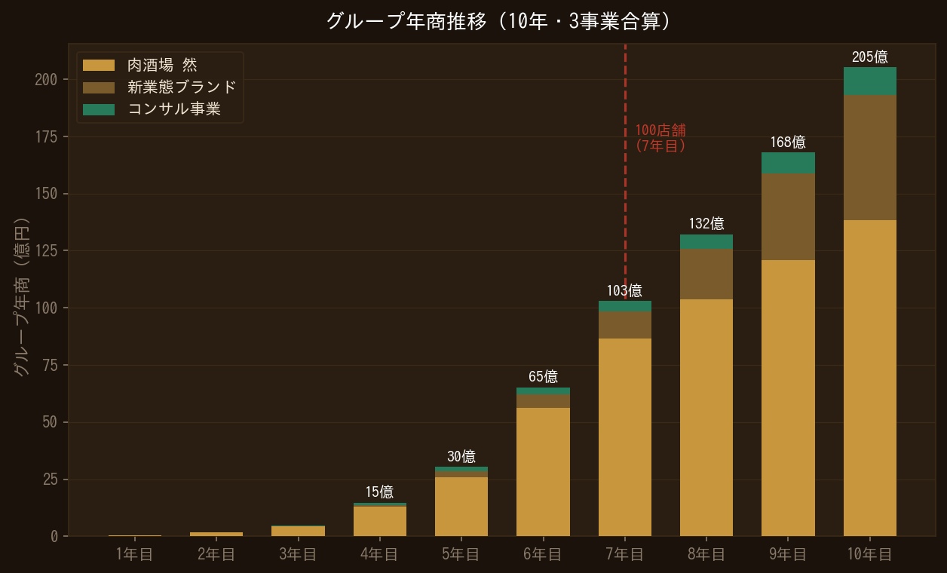
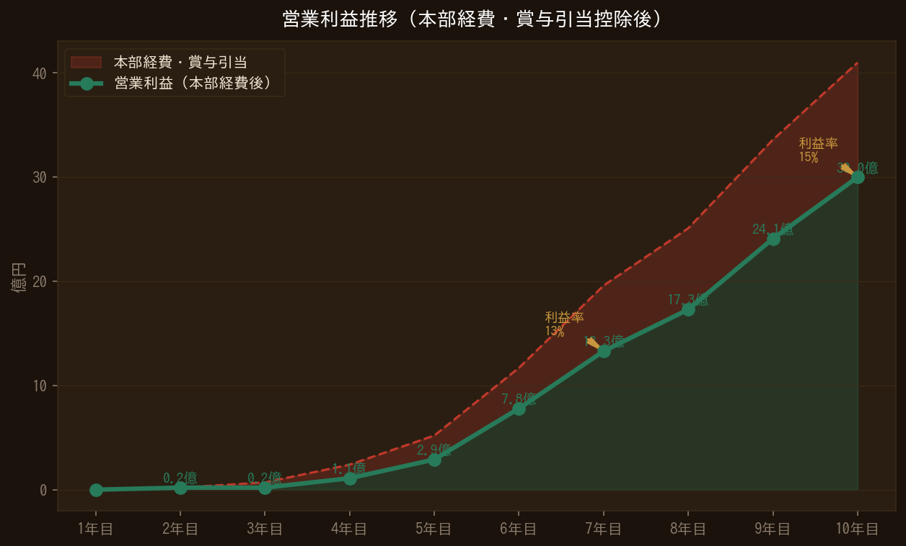
10-YEAR GROWTH
10年財務成長シナリオ
7年目 グループ年商
7年目 営業利益
7年目 実効利益率
10年目 グループ年商
103億円
13.3億円
13%
205億円
20 / 23

Slide 21
RISK MANAGEMENT
リスクと対策 ―― 想定して備える
① 立ち上げ期の売上未達
対策
開業3ヶ月前からインフルエンサー戦略を実行。 手元残金630万円で最大6ヶ月の赤字に耐えられる財務設計。
高
新店認知不足・口コミ形成に時間
② 人材採用・定着の問題
対策
時給を相場より50〜100円高く設定し採用競争力を確保。 仕組み化により属人依存を排除。常時採用を継続。
中
飲食業界の人手不足・離職率の高さ
③ 原材料費の高騰
対策
複数仕入れ先を確保し価格交渉力を維持。 鶏・豚メニューの比率調整で原価率をコントロール。
中
牛サガリの価格変動・円安影響
④ 競合の模倣・追随
対策
ブランド「然」の商標登録で保護（第43類・飲食）。 先行者優位と顧客ロイヤリティで差別化を維持。
低
糀漬け肉定食業態の競合参入
⑤ FC加盟者の品質管理
対策
SV定期巡回（月1回以上）・抜き打ち覆面調査の実施。 数値基準を下回る店舗には改善プログラムを発動。
中
FC展開後のQSCばらつき
20 / 23

Slide 22
ACTION PLAN
今後90日のアクションプラン
0〜30日
仕込みと準備
30〜60日
物件決定と資金確定
60〜90日
着工と認知獲得
□ 会社設立（登記・口座開設）
□ 物件内見・スコアリング評価
□ 内装・厨房工事着工
□ 「肉酒場 然」商標調査・出願
□ 公庫面談・融資確定
□ スタッフ採用開始
□ 物件情報収集（三軒茶屋・目黒・自由が丘）
□ 物件契約・内装業者選定
□ インフルエンサー招待DM開始
□ 日本政策金融公庫への相談・申込
□ インフルエンサーリスト作成（50名）
□ Googleビジネスプロフィール登録
□ Instagramアカウント開設
□ メニュー最終試作・原価計算確定
□ POSシステム・決済端末導入
90日後のゴール：物件契約完了・融資確定・SNS認知スタート → 開業へ
21 / 23

Slide 23
然
私たちが目指す未来
糀漬け肉の定食と、和の一杯。
日本全国に「然」の灯りを。 7年で100店舗。 発酵と肉で、新しい定番をつくる。
肉酒場 然は、単なる飲食店ではありません。 糀という日本の発酵文化と、現代人の「おいしくて、体にいい」 という本質的なニーズを結びつけた、新しいブランドです。 直営で型をつくり、FCで全国へ。 その先には、日本の食文化に残る一皿があります。
21 / 23

